Slide 1
Тема: “Практична робота. Замок. Рицарські традиції. Життя селян”

Slide 2
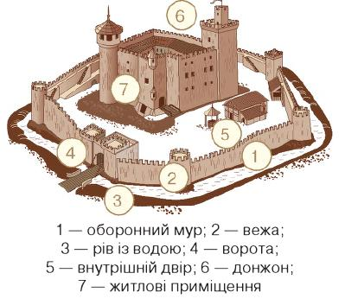
Феодальний замок
Головні функції феодальних замків з передмістями:
воєнні (засіб контролю над територією, центр воєнних операцій),
адміністративно-політичні (адміністративний центр навколишньої території, місце, де концентрувалось політичне життя країни),
житлові (місце проживання поважних осіб та великих землевласників).

Slide 3
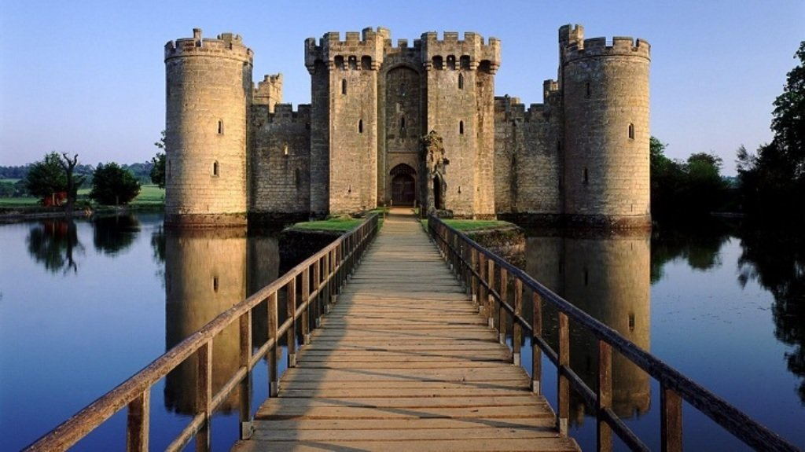
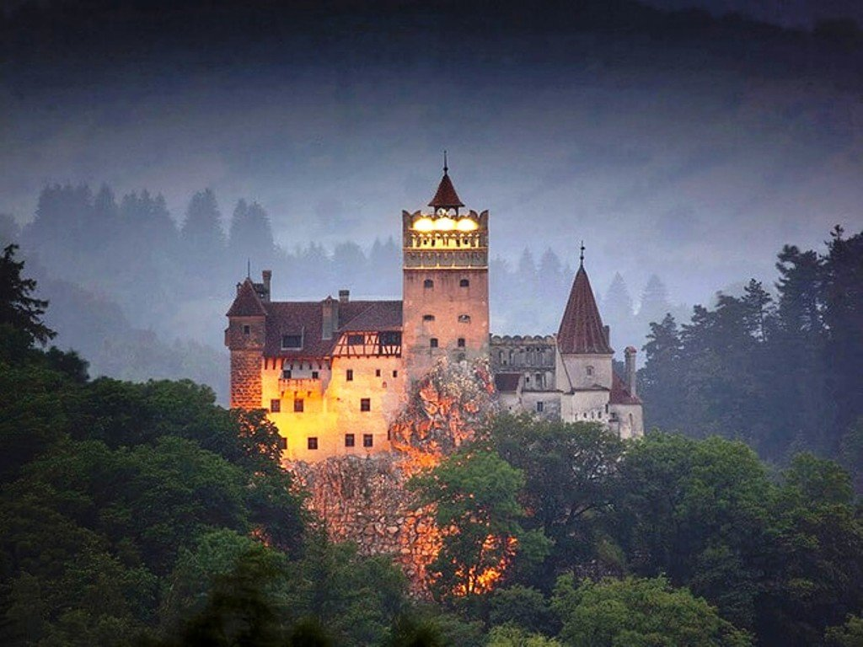
Замок Шийон, Швейцарія
ХІІ ст.
Замок Чоха, Польща
ХІІІ ст.

Slide 4
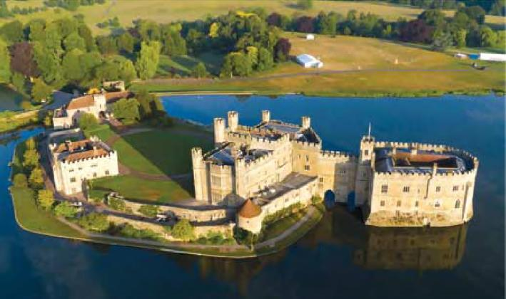
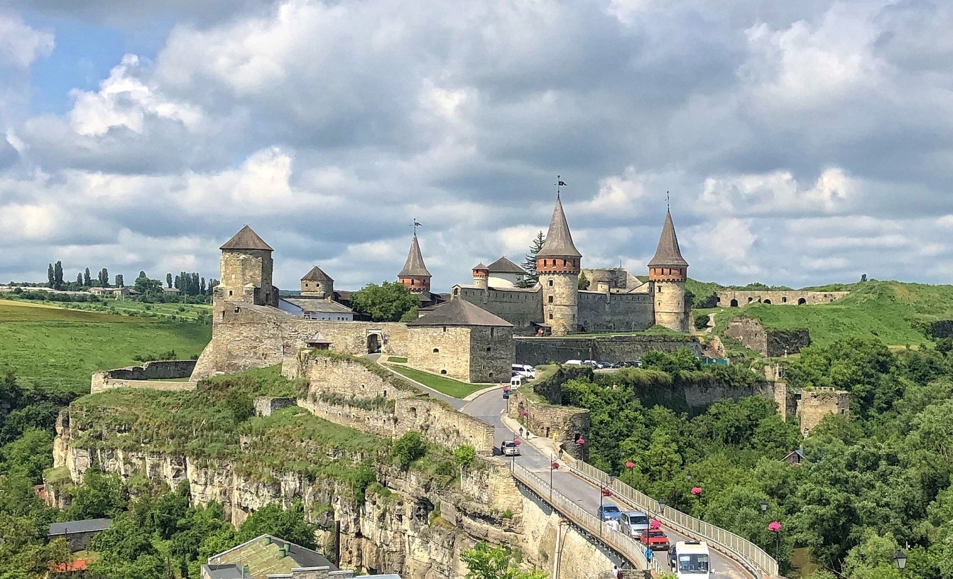
Замок Лідс,
Велика Британія
Кінець ХІІ ст.
Кам’янець-Подільська фортеця, Україна, XIV ст.

Slide 5
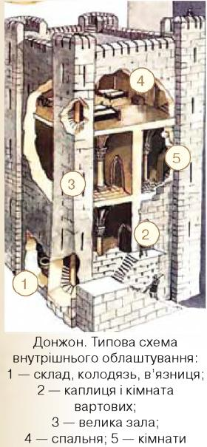
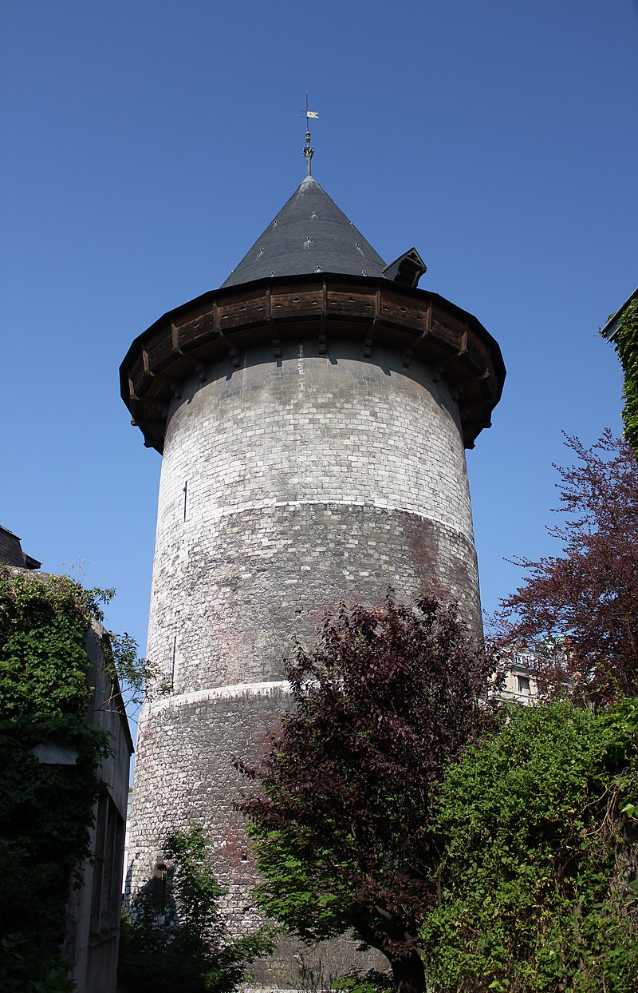
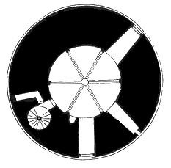
Донжон((від фр. donjon — «володіння») – головна вежа замку. Якщо ворог захоплював замок, то донжон залишався останнім «володінням», звідси й назва.
Донжон Руенського замка, Франція. Раннє ХІІІ ст.

Slide 6
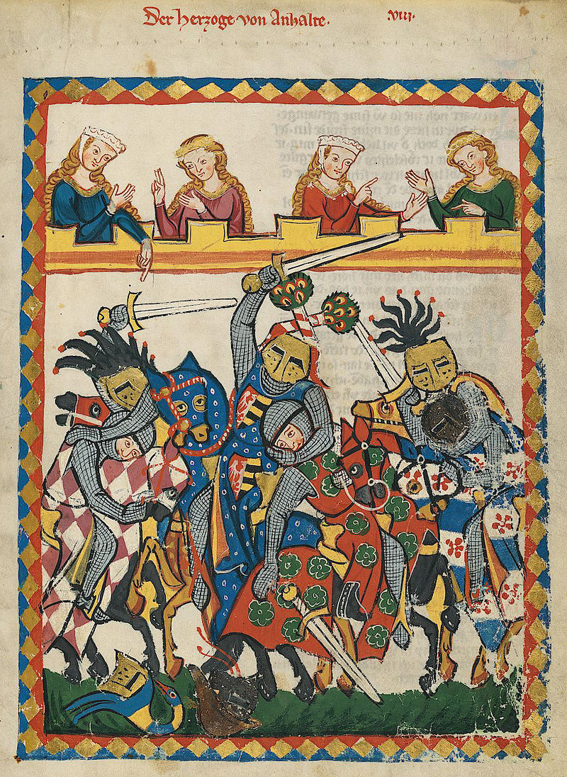
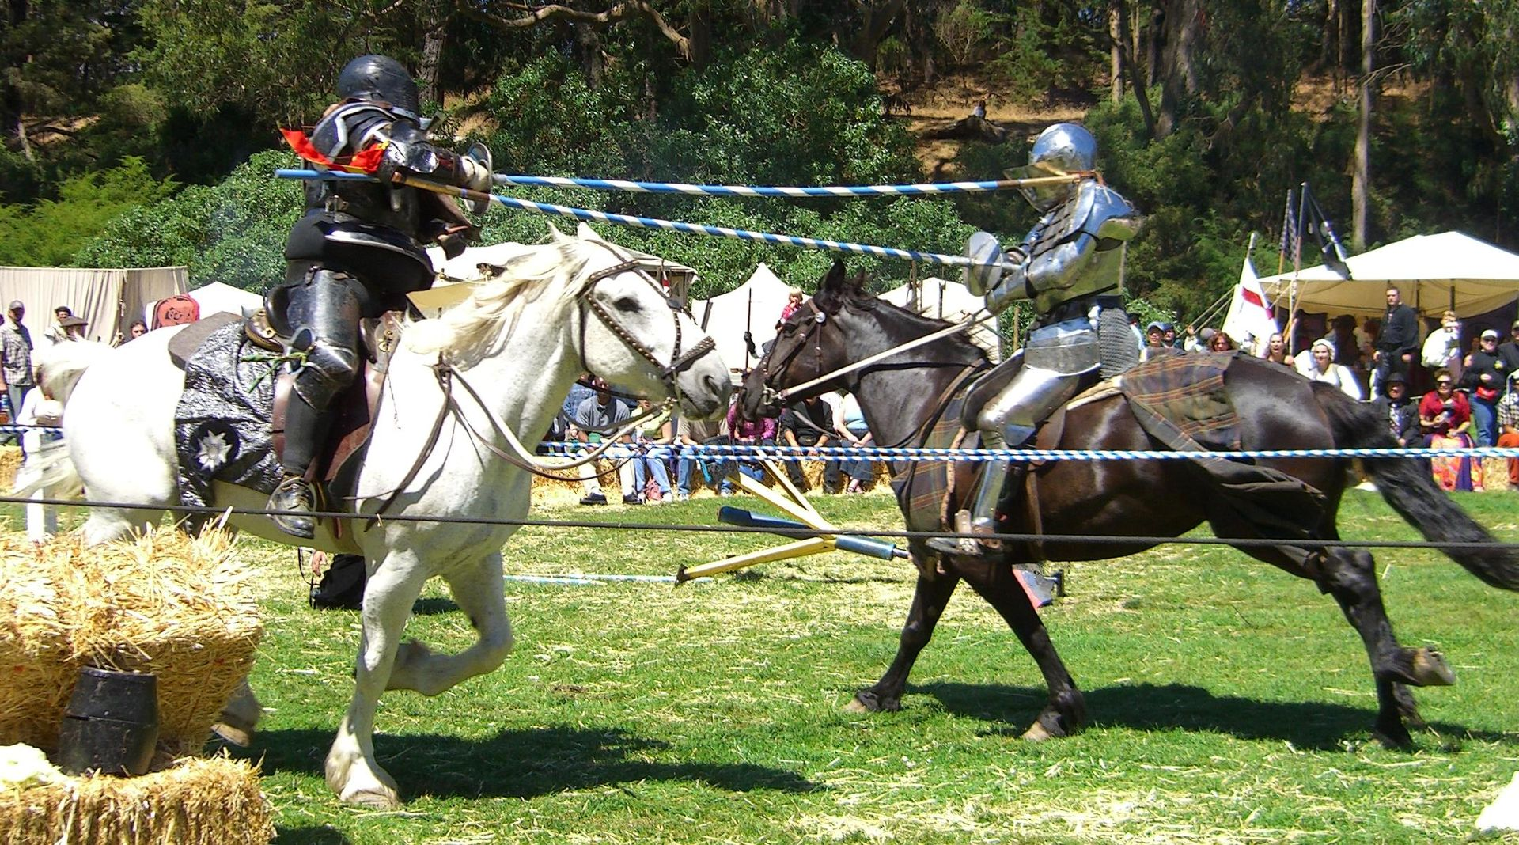
Лицарські турніри - військове змагання лицарів у середньовічній Західній Європі. Імовірно, турніри почали проводитись з другої половини XI століття. Батьківщина турнірів — Франція.

Slide 7

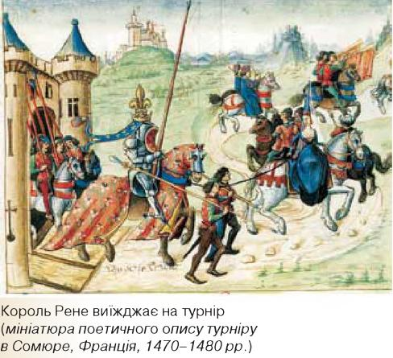
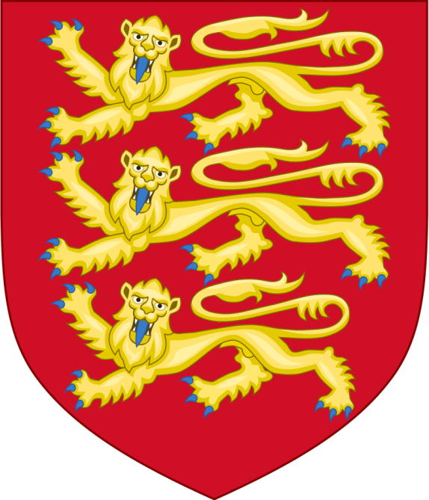
Геральди – спеціальні оповісники, які оголошували імена лицарів, що ставали до бою
Герб короля Річарда І

Slide 8
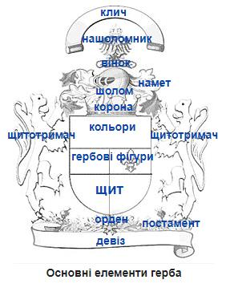
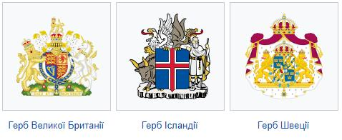
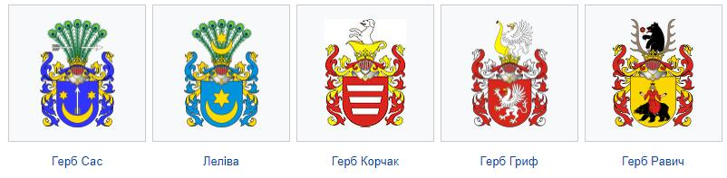
Геральдика - гербознавство, спеціальна історична дисципліна, що вивчає герби, кольорові емблеми, які належать особам, родам чи спільнотам; досліджує історію виникнення та розвиток гербової традиції, закони складання гербів та їх використання.
Стаття в Вікіпедії про герби, для тих кому цікаво:
https://uk.wikipedia.org/wiki/%D0%93%D0%B5%D1%80%D0%B1

Slide 9
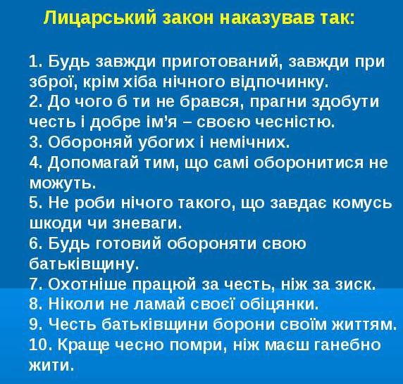
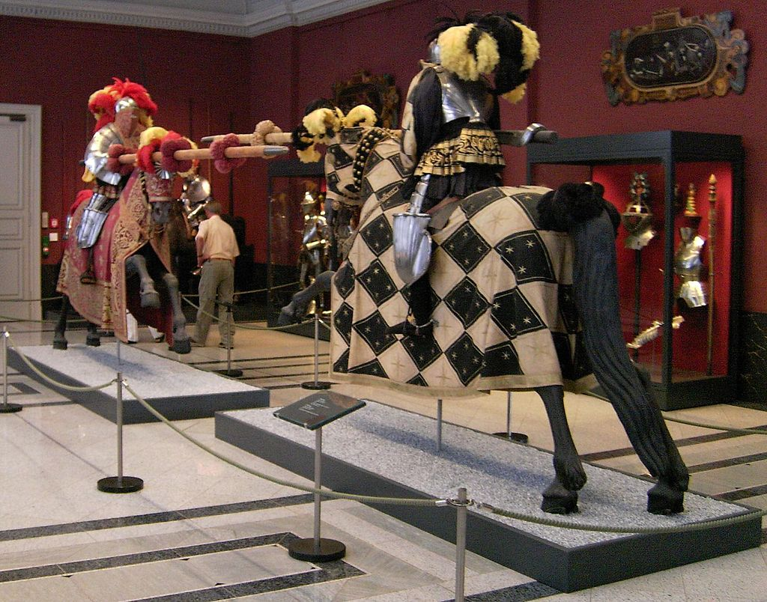
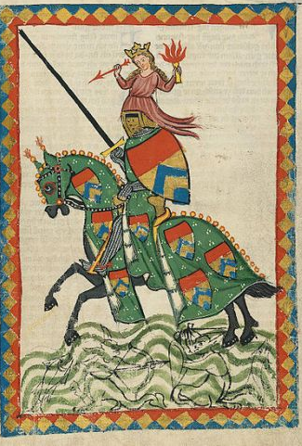
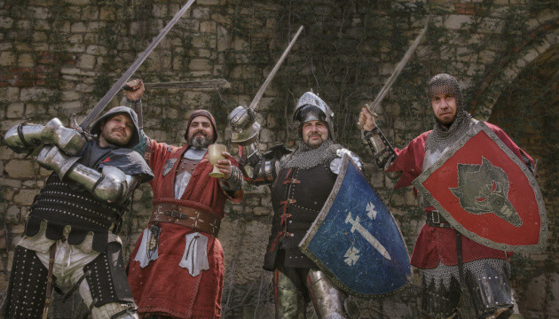

Slide 10
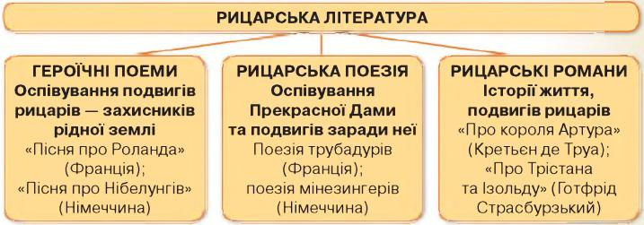
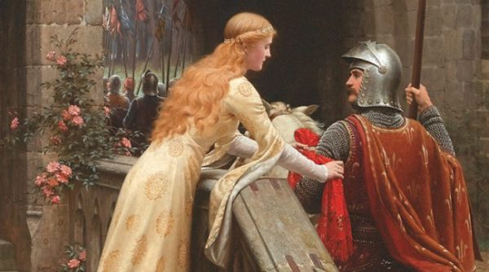
Рицарська література

Slide 11
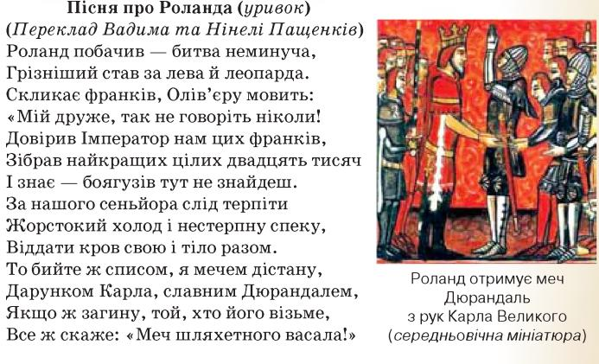

Працюємо разом!!!!

Slide 12
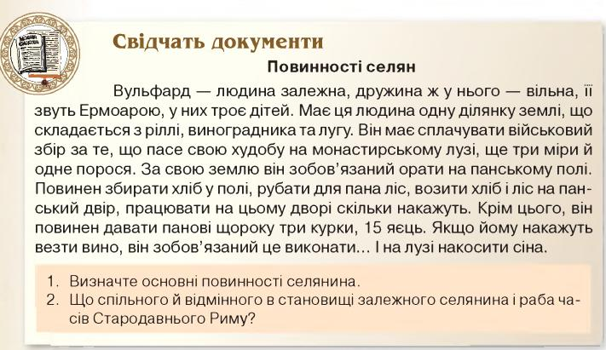
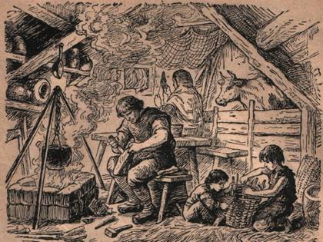
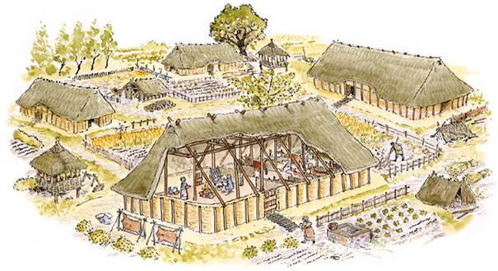

Slide 13

Домашнє завдання: Параграф №11 читати. Виконати практичну роботу в зошиті:
1.Підготуйте розповідь на тему «Життя в середньовічному замку».
2. Укладіть перелік «10 відмінностей між життям середньовічних селян і рицарів».

